Slide 1
Kanalizace 2018
Připojení nemovitostí
Dolina a Svaté

Slide 2
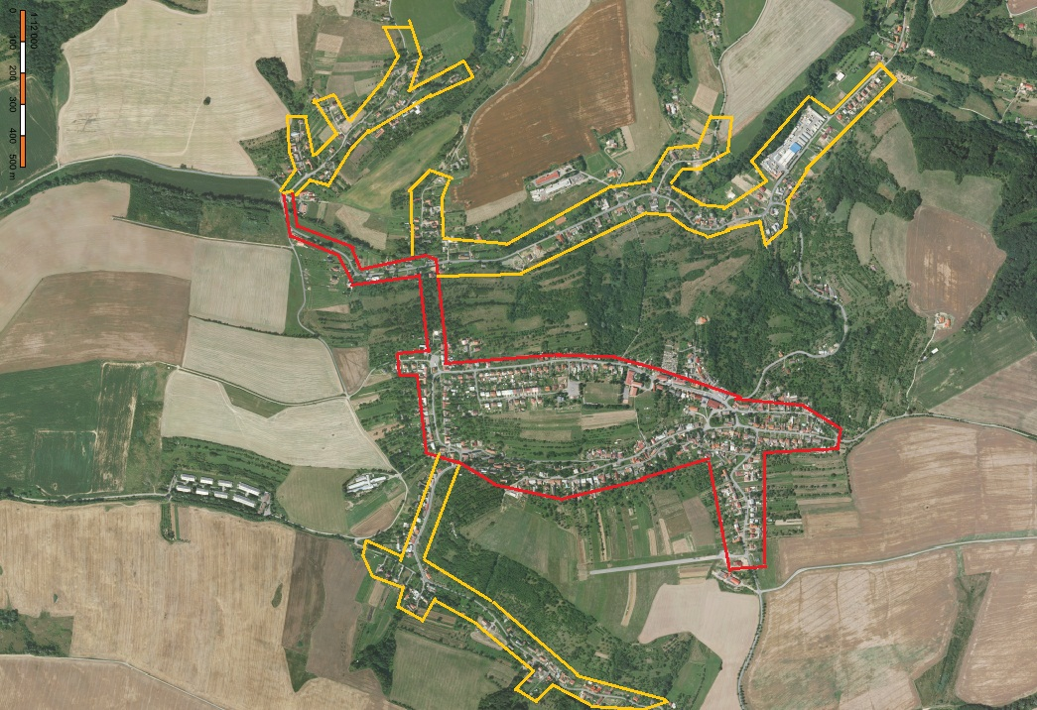
Význam centrální kanalizace
1920 obyvatel
18 km kanalizací
Zodpovědnost jednotlivce – obce
Zákon o vodovodech a kanalizacích 274/2001, 428/2001
Obec = vlastník kanalizace = menší náklady pro uživatele

Slide 3
Druhy kanalizací
Oddělená tzv. splašková bez dešťových vod
Jednotná splašková
s dešťovými vodami

Slide 4
Náklady na provoz domovní čov

Slide 5
Náklady na provoz domovní jímky - nejnákladnější

Slide 6
Náklady na dnes již nepovolený domovní septik

Slide 7
Náklady domácnosti při centrální čov

Slide 8
Rekapitulace nákladů

Slide 9
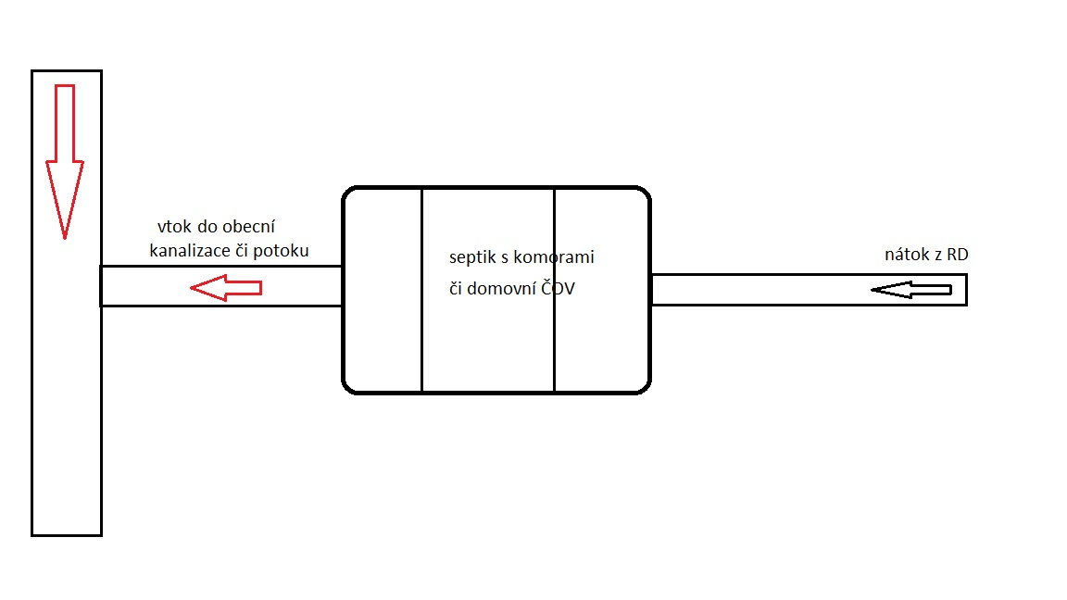
Připojení stávajících septiků na kanalizaci

Slide 12
Lokality a způsob
napojení
u jednotlivých
nemovitostí
Červená – oddělená
kanalizace
Modrá – jednotná
kanalizace
Žlutá – plánovaná
výstavba nové
kanalizace

Slide 13
Posouzení:
- stávající kanalizace u svého RD a jejího možného nahrazení
- již nevyužitého septiku na možnou retenci dešťových vod
- nákupu levnějšího kanalizačního potrubí přes obec
- využití finančního příspěvku z obce 1000,-Kč na přípojku kanalizace
- využití finanční dotace ze strany obce na využití dešťových vod
- využití finanční dotace ze strany obce na studny (zatím v přípravě)

Slide 14
Závěr
Uvědomění
zodpovědnosti
Jaromír Blažek
starosta Halenkovic

